Slide 1
TỪ
Tiết 81: ÔN TẬP CHỦ ĐỀ 6

Slide 2
MỤC TIÊU BÀI HỌC
Hệ thống hóa kiến thức nội dung chủ đề 6: “Từ”
Vận dụng được kiến thức và kĩ năng đã học vào việc giải các bài tập.

Slide 3
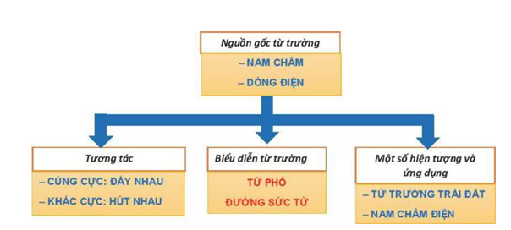
A. Hệ thống kiến thức

Slide 4
B. Bài tập
Câu 1: Ta có thể quan sát từ phổ của một nam châm bằng cách rải các
A. vụn nhôm vào trong từ trường của nam châm.
B. vụn sắt vào trong từ trường của nam châm.
C. vụn nhựa vào trong từ trường của nam châm.
D. vụn của bất kì vật liệu nào vào trong từ trường của nam châm.

Slide 5
B. Bài tập
Câu 2. Người ta dùng dụng cụ nào để nhận biết sự tồn tại của từ trường?
A. Nhiệt kế.
B. Đồng hồ.
C. Kim nam châm có trục quay.
D. Cân.
Câu 3. Chiều của đường sức từ của một thanh nam châm cho ta biết
A. chiều chuyển động của thanh nam châm.
B. chiều của từ trường Trái Đất.
C. chiều quay của thanh nam châm khi treo vào sợi dây.
D. tên các từ cực của nam châm.

Slide 6

B. Bài tập
Câu 4: Vật liệu bị nam châm hút được gọi là gì?
A. La bàn B. Nam châm C. Kim nam châm D. Vật liệu từ
Câu 5: Nam châm hút mạnh nhất ở vị trí nào?
A. 1 B. 2 C. 3 D. Cả B và C đều đúng
Câu 6: Từ trường tồn tại ở đâu?
A. Xung quanh điện tích đứng yên.
B. Xung quanh nam châm.
C. Xung quanh dây dẫn mang dòng điện.
D. Cả B và C.

Slide 7
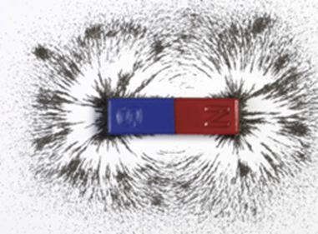
B. Bài tập
Câu 6: Dưới đây là hình ảnh về
A. Từ trường. B. Đường sức từ.
C. Từ phổ. D. Cả A và B.
Câu 7: Chọn đáp án sai.
A. Từ phổ cho ta hình ảnh trực quan về từ trường.
B. Đường sức từ chính là hình ảnh cụ thể của từ trường.
C. Vùng nào các đường mạt sắt sắp xếp mau thì từ trường ở đó yếu.
D. Cả ba đáp án trên đều sai.

Slide 8
B. Bài tập
Câu 8: Ở bên ngoài thanh nam châm, đường sức từ là
A. những đường thẳng đi ra từ cực Bắc, đi vào ở cực Nam của nam châm.
B. những đường thẳng đi ra từ cực Nam, đi vào ở cực Bắc của nam châm.
C. những đường cong đi ra từ cực Bắc, đi vào ở cực Nam của nam châm.
D. những đường cong đi ra từ cực Nam, đi vào ở cực Bắc của nam châm.

Slide 9
B. Bài tập
Câu 9: La bàn là dụng cụ dùng để làm gì?
A. Là dụng cụ để đo tốc độ. B. Là dụng cụ để đo nhiệt độ.
C. Là dụng cụ để xác định độ lớn của lực. D. Là dụng cụ để xác định hướng.
Câu 10: Cấu tạo của la bàn gồm những bộ phận nào?
A. Kim la bàn, vỏ la bàn.
B. Kim la bàn, vỏ la bàn, mặt la bàn.
C. Kim la bàn, mặt la bàn.
D. Vỏ la bàn, mặt la bàn.

Slide 10
B. Bài tập
Câu 11: Nam châm điện có cấu tạo gồm:
A. Nam châm vĩnh cửu và lõi sắt non.
B. Cuộn dây dẫn và lõi sắt non.
C. Cuộn dây dẫn và nam châm vĩnh cửu.
D. Nam châm.

Slide 11
B. Bài tập
Câu 12: Vì sao lõi của nam châm điện không làm bằng thép mà lại làm bằng sắt non?
A. Vì lõi thép nhiễm từ yếu hơn lõi sắt non.
B. Vì dùng lõi thép thì sau khi nhiễm từ sẽ biến thành một nam châm vĩnh cửu.
C. Vì dùng lõi thép thì không thể làm thay đổi cường độ lực từ của nam châm điện.
D. Vì dùng lõi thép thì lực từ bị giảm đi so với khi chưa có lõi.
Câu 13: Lõi sắt non trong ống dây có tác dụng gì?
A. Làm tăng từ trường của nam châm điện.
B. Làm tăng thời gian tồn tại từ trường của nam châm điện.
C. Làm giảm thời gian tồn tại từ trường của nam châm điện.
D. Làm giảm từ tính của ống dây.

Slide 12
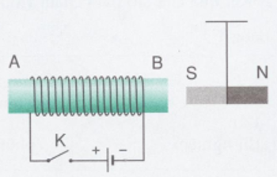
B. Bài tập
Câu 14: Quan sát thí nghiệm và trả lời:
a. Khi đóng công tắc, điều gì sẽ xảy ra? Vì sao?
b. Mô tả hiện tượng xảy ra trong mỗi trường hợp sau:
- Đổi chiều dòng điện chạy qua cuộn dây
- Tăng dòng điện chạy trong cuộn dây
- Giảm số vòng dây trên cuộn dây

Slide 13
a. Khi đóng công tắc, cuộn dây có dòng điện chạy qua trở thành nam châm điện nên hút thanh nam châm.
b.
- Khi đổi chiều dòng điện, từ trường của nam châm điện thay đổi làm cho thanh nam châm xoay 180 ⁰ so với ban đầu.
- Khi tăng dòng điện, từ trường của nam châm điện mạnh hơn và hút thanh nam châm mạnh hơn.
- Khi giảm số vòng dây, từ trường của nam châm điện yếu đi và hút thanh nam châm với lực yếu hơn.

Slide 14
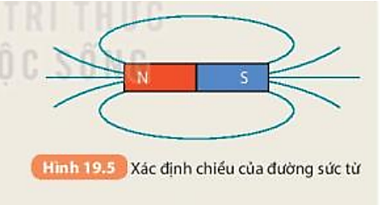
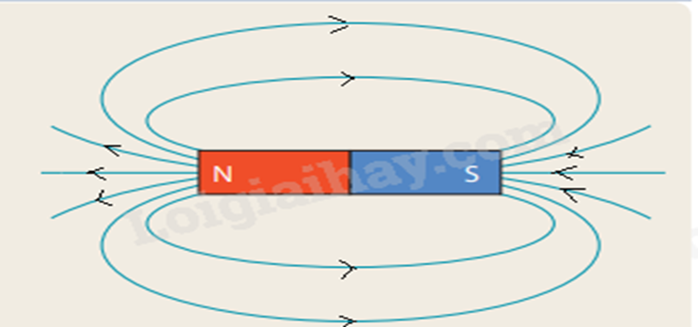
Câu 15: Xác định chiều đường sức từ của một nam châm thẳng trong Hình 19.5.

Slide 15
Câu 16:
Có một chiếc kim khâu bằng thép rơi trên thảm khó nhìn được bằng mắt thường. Em hãy nêu một cách để nhanh chóng tìm ra chiếc kim đó?
Vì sao người ta lại chế tạo các đầu của vặn đinh ốc (tournevis) có từ tính?
a. Cách tìm chiếc kim khâu bị rơi trên thảm: dùng một nam châm di chuyển qua lại trên thảm. Vì kim khâu làm bằng thép nên khi nam châm di chuyển qua, nó sẽ bị nam châm hút lại.
b. Người ta chế tạo các đầu của vặn đinh ốc có từ tính để dễ dàng thao tác với các ốc vít nhỏ, siêu nhỏ. Sau khi vặn lỏng các ốc vít này, chúng ta có thể trực tiếp dùng đầu của vặn đinh ốc để hút chúng ra.

Slide 16


